Slide 1
Выполнил: Алексеев Валерий Евгеньевич
Проект
«Digital Pong»

Slide 2
Идея проекта
Реализация классической игры «Pong», добавив элементы соревнования и возможность играть онлайн.

Slide 3
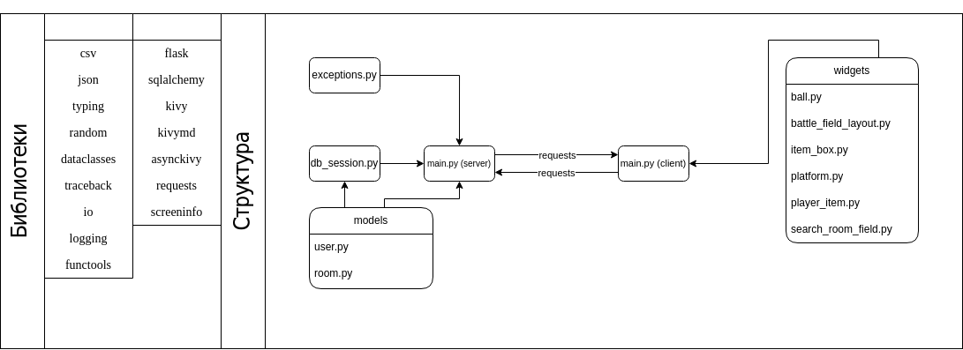
Структура проекта

Slide 4
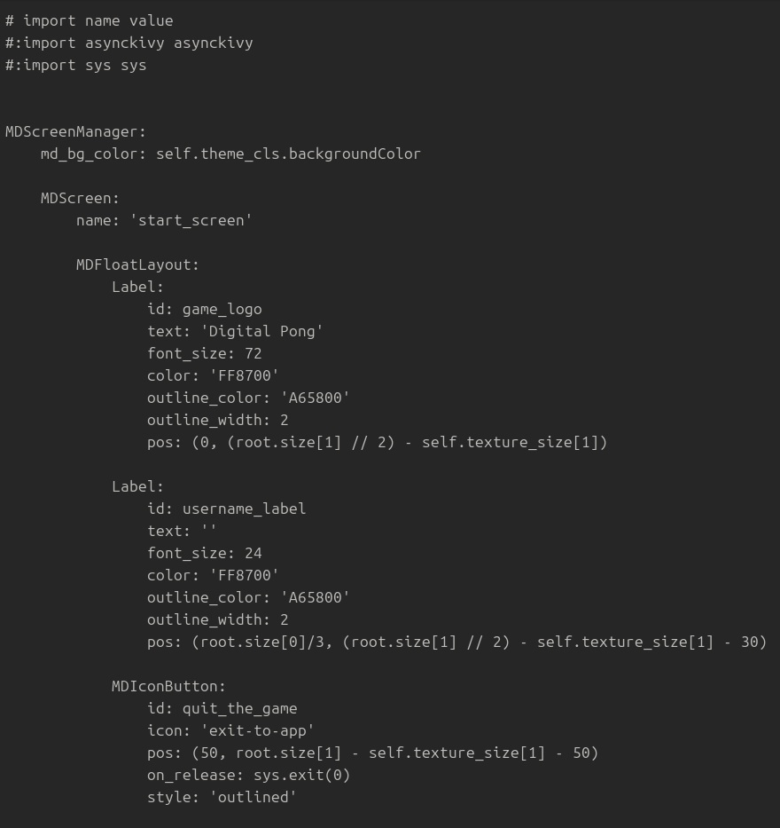
Особенности реализации
В данном проекте за основу была взята библиотека Kivy (KivyMD). Это кроссплатформенная библиотека для создания разнообразных приложений. Как пример, системные приложения андроид устройств. Kivy имеет свой собственный язык — kvlang. С его помощью можно не меняя код создавать и переделывать визуальную часть проекта.

Slide 5
Представление продукта

Slide 6
Заключение
Цель была почти достигнута. Проект не идеален, но есть множество вариантов как сделать его лучше:
Использовать все возможности Kivy(KivyMD). Это библиотека имеет огромный арсенал разных виджетов. Используя их правильно, можно сделать невероятно удобное и красивое оформление.
Добавить больше соревновательных элементов в игру, например, рейтинг, титулы, награды, счётчики побед и поражений и т. д.
Использовать мощный сервер. Если в игру будет играть, то во время игровых сессий нагрузка на сервер будет значительно увеличиваться, дабы избежать перегрузки, нужно использовать сервер, рассчитанный на сильную нагрузку.

Slide 7
Спасибо за внимание

